Slide 1
脂蛋白研究进展
报告人 许荣仁

Slide 2
主要议程
特征选择
回归预测
微生物与脂肪肝论文
下一步计划

Slide 3
特征选择
01

Slide 4
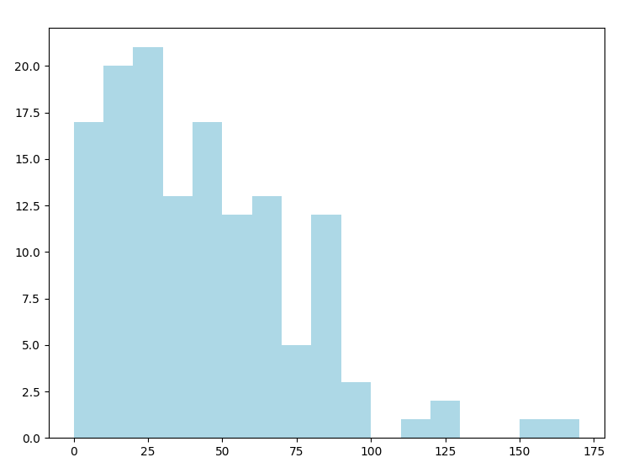
数据说明
70蛋白质
71脂质
9870相关系数
两个文件Gensini分数相同且不为0
Gensini<100
133个病人

Slide 5
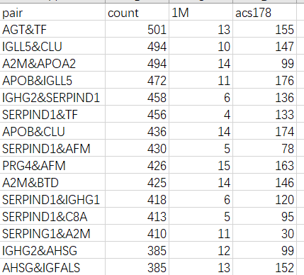
数据说明
预测分类效果
有533种组合
  1M健康个数 >= 12
  178 ACS个数 >= 150
207个相关系数
26个单独分类效果较好

Slide 6
回归预测
02

Slide 7
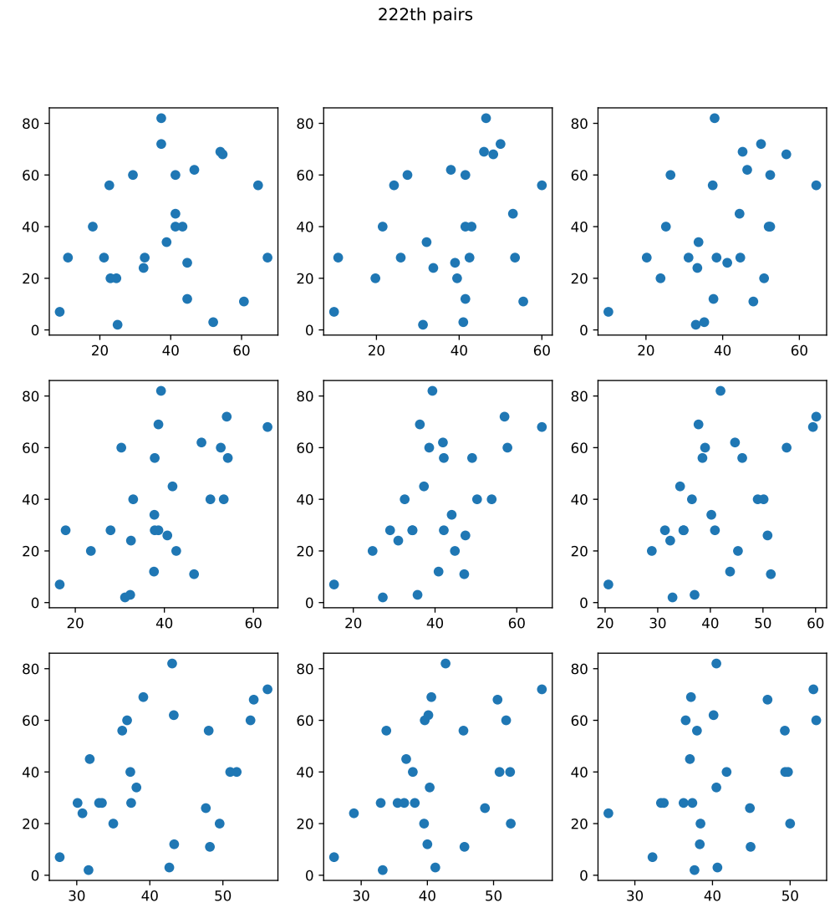
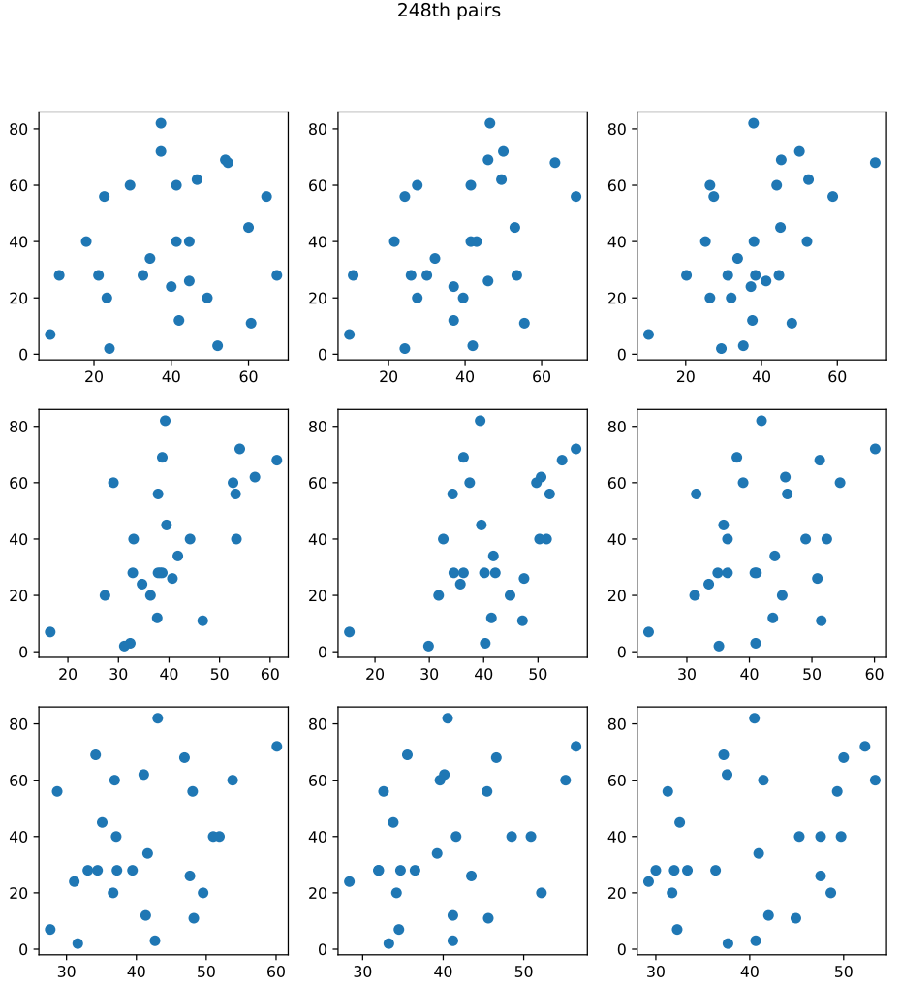
533个组合
222th:
39特征
MAE=15.31481481481
248th:
43特征
MSE=353.6674382716
R2=0.29245936404

Slide 8
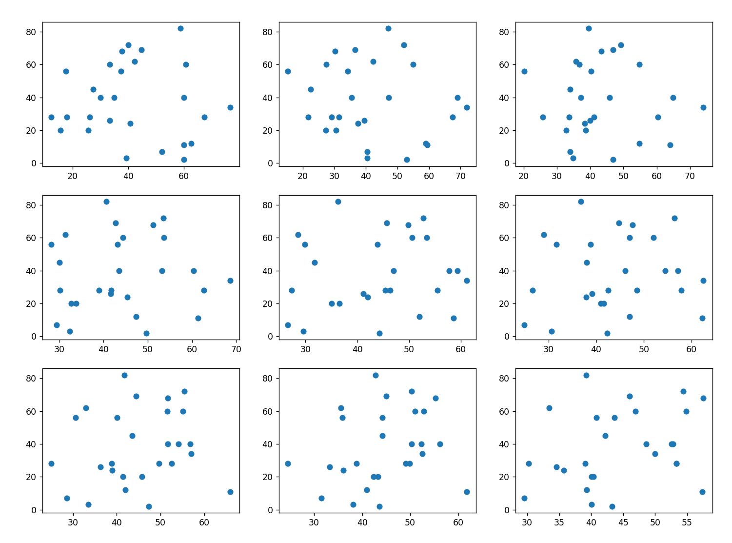
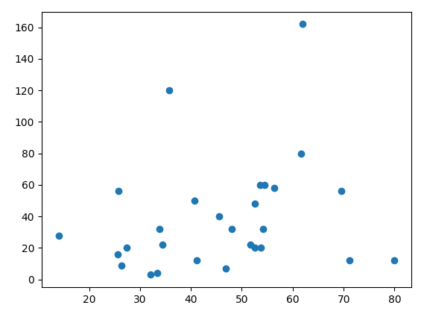
26相关系数
全部26个
k | R2 | MSE | MAE
3 | -0.6753 | 837.4084 | 24.04321
4 | -0.6602 | 829.8594 | 24.40278
5 | -0.4181 | 708.8419 | 22.78889
6 | -0.27451 | 637.0682 | 21.96605
7 | -0.20392 | 601.787 | 21.60053
8 | -0.20508 | 602.3672 | 21.56481
9 | -0.169 | 584.3276 | 20.8642
10 | -0.05664 | 528.1651 | 19.75741
11 | -0.01918 | 509.4441 | 19.26936

Slide 9
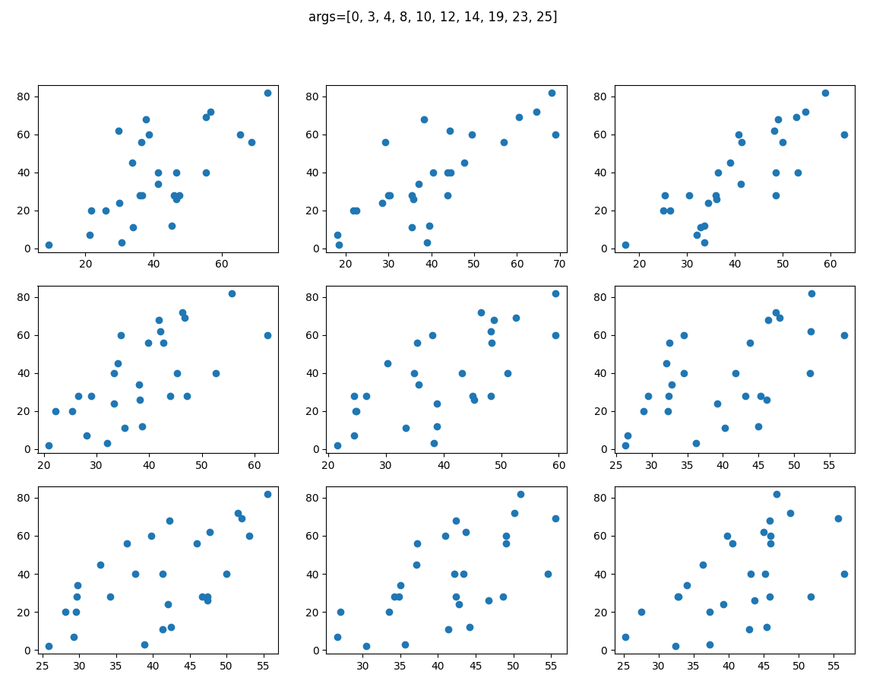
26相关系数
10个特征组合-MAE
AGT&TF, PRG4&AFM, A2M&BTD, TTR&AHSG, CFH&HP, A2M&RBP4, TTR&A2M, C9&TTR, C4B&PON1, C5&RBP4
MAE=11.12962962962963

Slide 10
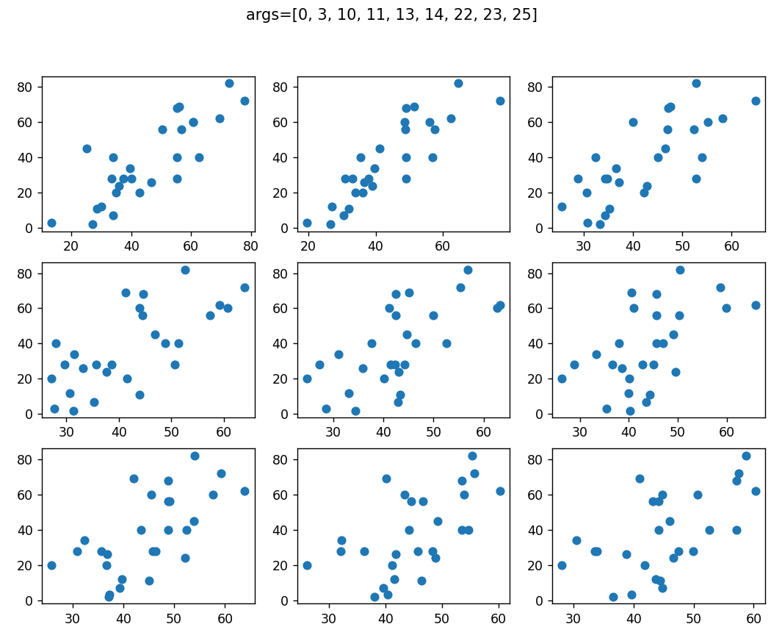
26相关系数
9个特征组合-MSE
AGT&TF, PRG4&AFM, CFH&HP, CFH&TTR, AFM&TF, TTR&A2M, C9&SERPIND1, C4B&PON1, C5&RBP4
MSE=189.11863425925927

Slide 11
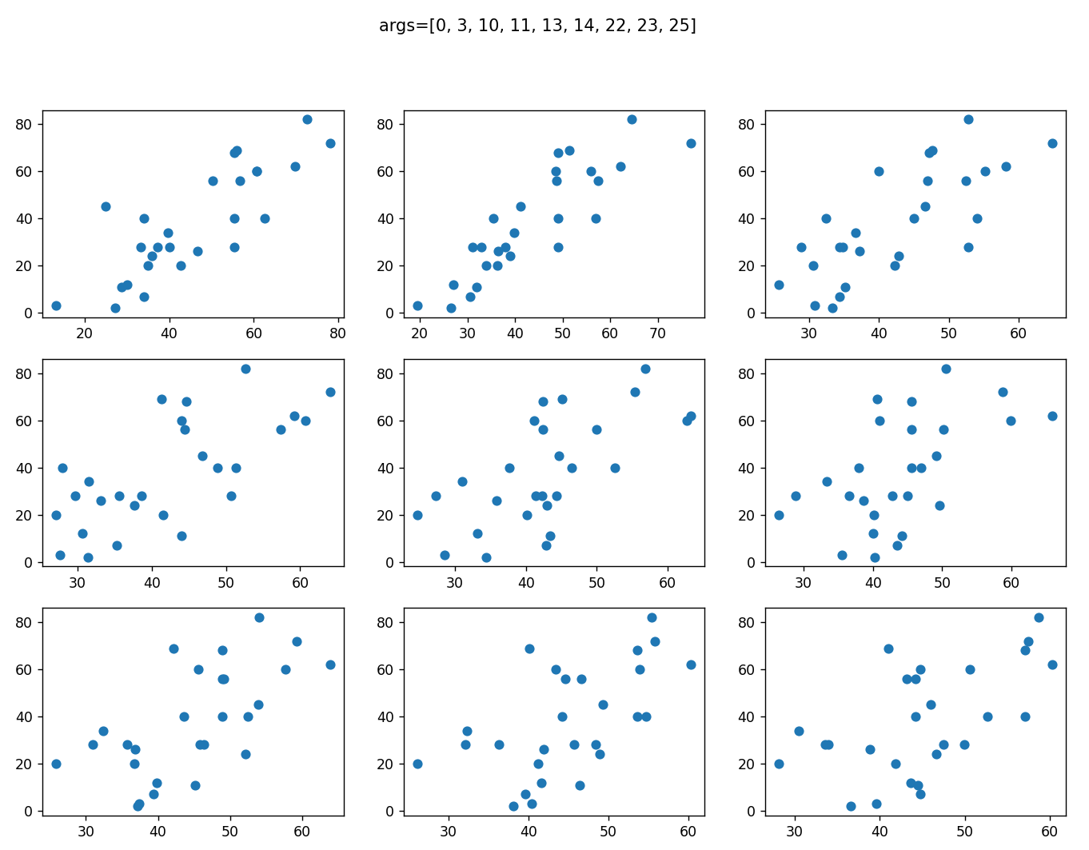

26相关系数
9个特征组合-$R^{2}$
AGT&TF, PRG4&AFM, CFH&HP, CFH&TTR, AFM&TF, TTR&A2M, C9&SERPIND1, C4B&PON1, C5&RBP4
$R^{2}$=0.6216527045588017

Slide 12
微生物与脂肪肝文章
03

Slide 13
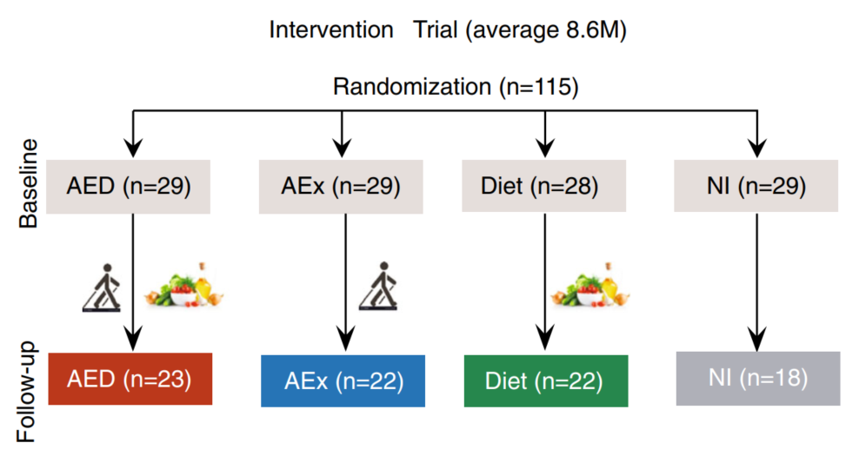
微生物与脂肪肝干预
HFC
  AED: 91%
  Aex: 68%
  Diet: 86%
  NI: 72%
受试者对干预措施的反应不同
  反应者：HFC减少超过5%
  低/无反应者：减少不足5%或增加
16s rRNA基因测序

Slide 14
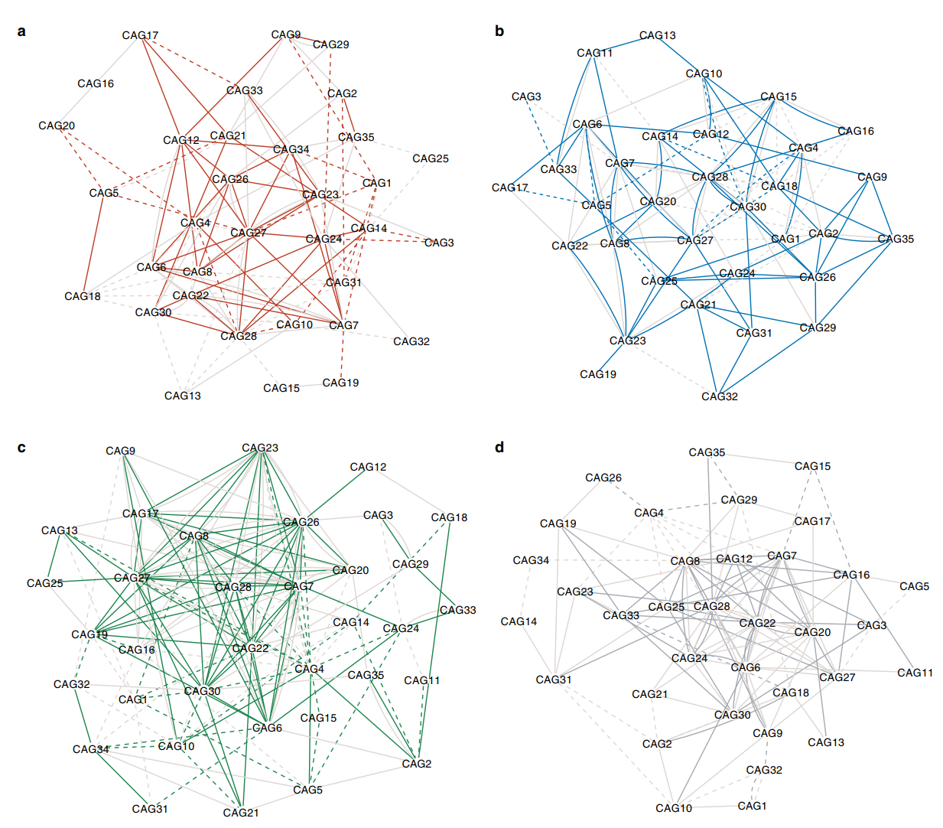
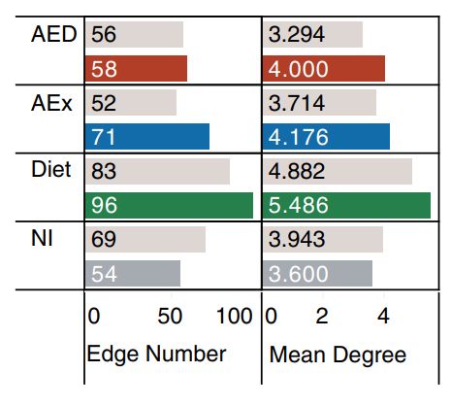
干预措施引起肠道微生物网络变化
共生网络
  SparCC 计算279个ASVs的相关系数
  聚类为35个CAGs
  Spearman相关分析，构建共生网络
AED、AEX和Diet组，干预后CAGs连通的边数和平均度数升高
NI组中没有

Slide 15
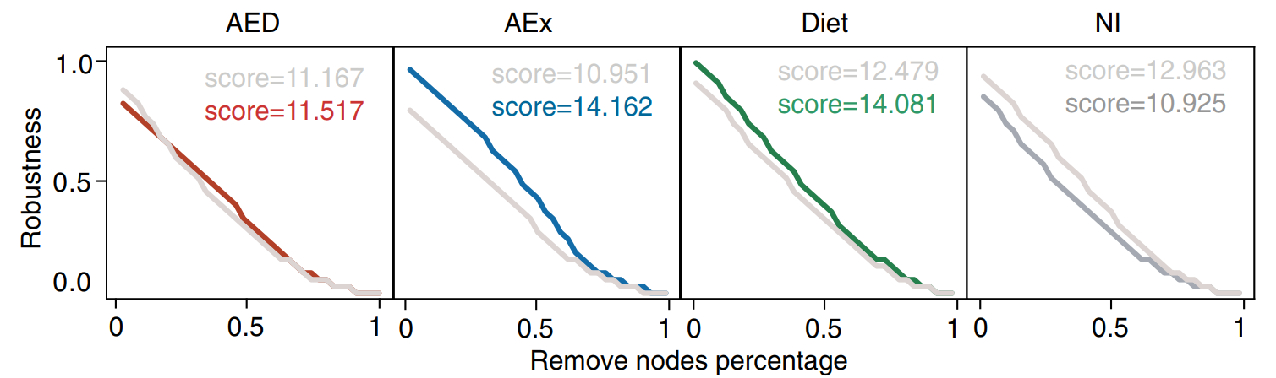
网络稳健性
网络稳健性
  NI组明显下降
  所有干预组保持或增加
干预措施通过重建关键分类群之间的网络来提高微生物生态系统的稳定性

Slide 16
肠道微生物网络可预测个体患者的干预效果
sample specific network
SparCC network
用干预前的组学数据为每个病人建立一个网络
三个干预组的反应者比低/无反应者有更多的物种间的相互作用
通过Single SparCC网络边数来区分反应者和低/无反应者，效果都比较好
  unsupervised classifier
  supervised LASSO classifiers
Single SparCC网络可用于为每个个体构建个性化的肠道微生物网络，将反应者与低/无反应者区分开，特别是对于运动干预
Single SparCC network

Slide 17
下一步计划
04

Slide 18
下一步计划
更多特征的组合
其他评估方法
  用等级划分严重程度
  顺序偏差
网络稳定性
用分类来选择回归需要的样本

Slide 19
谢谢！

